Slide 1
Bài 169
ÔN TẬP VỀ YẾU TỐ THỐNG KÊ VÀ XÁC SUẤT
(Sách giáo khoa Toán 4 - Tập hai - Trang 97)

Slide 2
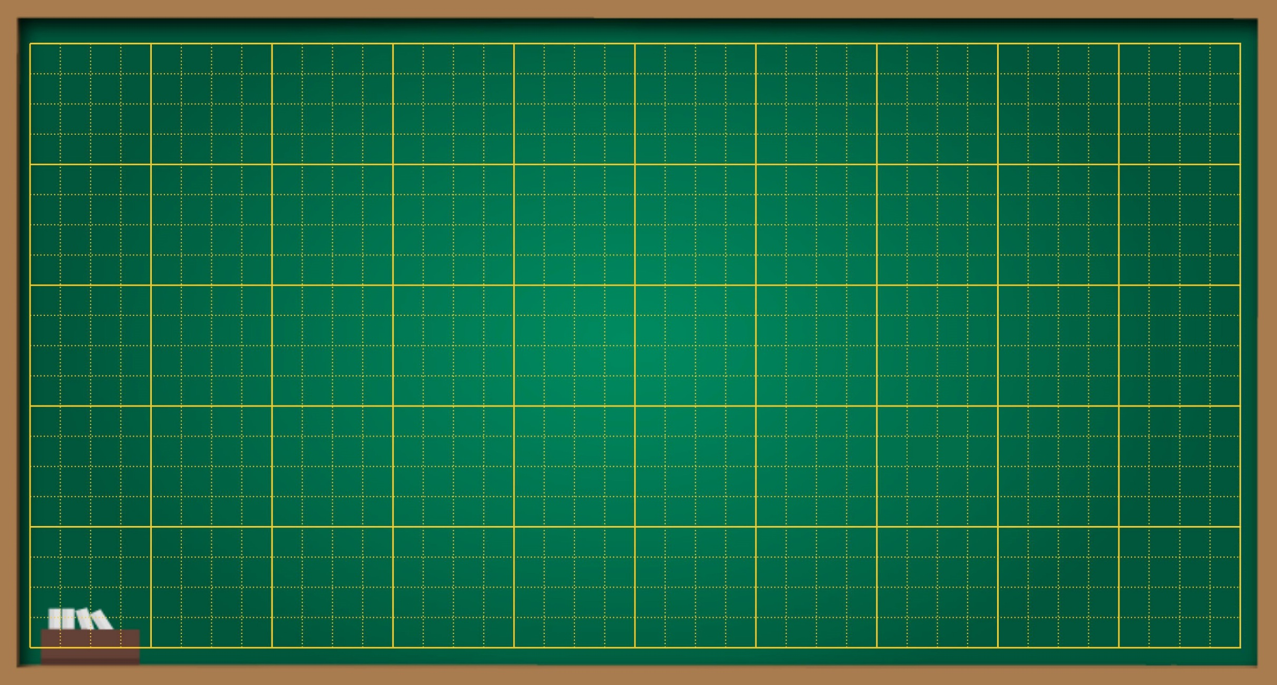
Thứ … ngày … tháng … năm ….
Bài 169
Ôn tập về yếu tố thống kê và xác suất

Slide 3
KHỞI ĐỘNG

Slide 4
THỰC HÀNH
LUYỆN TẬP

Slide 5
Bài 1
Số thóc của gia đình bác Hai, chú Tư, chú Sáu và thím Chín thu hoạch vụ lúa vừa qua lần lượt được thống kê trong dãy số liệu sau:
16 tấn, 11 tấn, 10 tấn, 11 tấn.
Dựa vào dãy số liệu trên, hãy nêu chữ hoặc số thích hợp thay cho :
a) Gia đình thu hoạch được nhiều thóc nhất, gia đình thu hoạch được ít thóc nhất.
b) Trung bình mỗi gia đình thu hoạch được tấn thóc.

Slide 6
Giải:
a) Gia đình bác Hai thu hoạch được nhiều thóc nhất, gia đình chú Sáu thu hoạch được ít thóc nhất.
b) Trung bình mỗi gia đình thu hoạch được số tấn thóc là:
(16 + 11 + 10 + 11) : 4 = 12 (tấn)
Vậy trung bình mỗi gia đình thu hoạch được 12 tấn thóc.

Slide 7
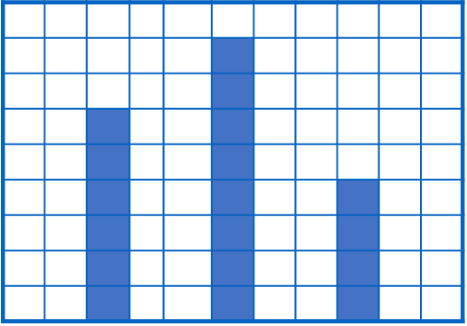
Bài 2
Biểu đồ dưới đây nói về số ngày nắng trong 3 tháng cuối năm 2022 ở một huyện miền núi:
Quan sát biểu đồ trên rồi cho biết:
a) Tháng nào có số ngày nắng nhiều nhất? Tháng nào có số ngày nắng ít nhất?
Số ngày nắng trong 3 tháng cuối năm 2022
Ngày
16
14
12
10
8
6
4
2
0
b) Trung bình mỗi tháng có bao nhiêu ngày nắng?
c) Nêu nhận xét về số ngày nắng trong 3 tháng cuối năm 2022.
Tháng 10
Tháng 12
(Tháng)
Tháng 11

Slide 8
Lời giải:
a) Tháng 11 có số ngày nắng nhiều nhất
Tháng 12 có số nắng ít nhất
b) Trung bình mỗi tháng có số ngày nắng là: (12 + 16 + 8) : 3 = 12 (ngày)
c) Trong 3 tháng cuối năm 2022, số ngày nắng tăng từ tháng 10 đến tháng 11 và giảm dần vào tháng 12.

Slide 9
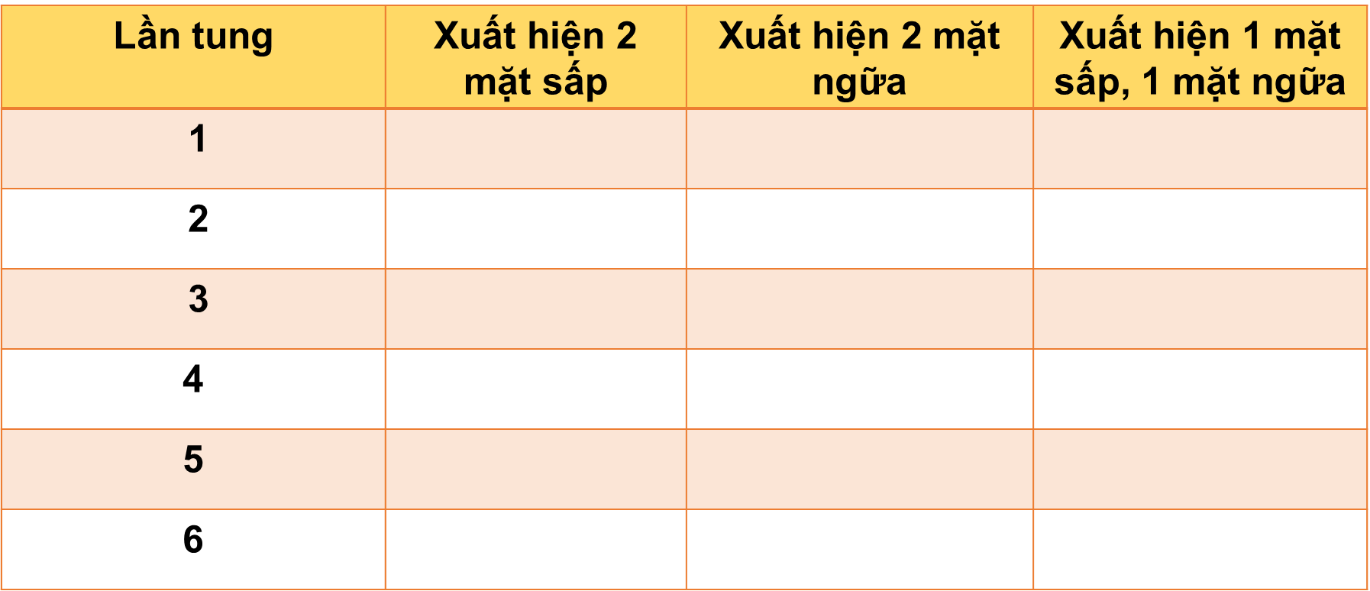
Bài 3
Em và các bạn trong nhóm tung 2 đồng xu liên tiếp 6 lần
a) Thống kê kết quả theo bằng sau:
b) Nhận xét về số lần xuất hiện của mỗi sự kiện
c) So sánh với kết quả của các nhóm bạn và nhận xét.

Slide 10
Học sinh tự thực hiện và báo cáo kết quả.

Slide 11
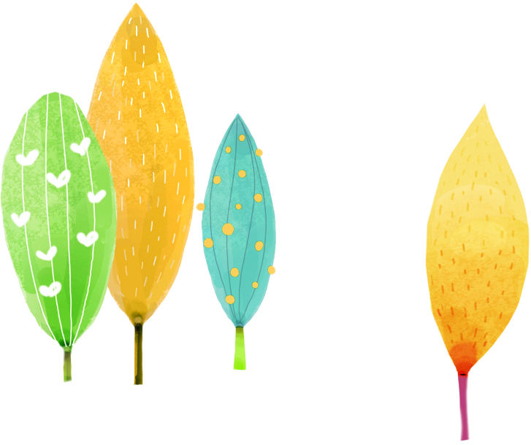
VẬN DỤNG
Notes:
更多模板请关注：https://haosc.taobao.com
11

Slide 12
Cùng nhau thử sức
RUNG CHUÔNG VÀNG

Slide 13
(Quyển)
Câu hỏi 1
10
7
6
5
(Tên)
Dựa vào biểu đồ trên, em hãy cho biết:
Trong một năm bạn nào đọc được nhiều sách nhất?
Hết giờ
A. Hiền
C. Trung
5 giây
bắt đầu
02s
01s
03s
05s
04s
D. Quỳnh
B. Thủy

Slide 14
(Quyển)
Câu hỏi 2
10
7
6
5
(Tên)
Dựa vào biểu đồ trên, em hãy cho biết:
Bạn nào ít đọc sách nhất ?
A. Thủy
C. Trung
Hết giờ
5 giây
bắt đầu
02s
01s
03s
05s
04s
D. Hiền
B. Quỳnh

Slide 15
Câu hỏi 3
(Quyển)
10
7
6
5
(Tên)
Dựa vào biểu đồ trên, em hãy cho biết:
Tổng số quyển sách mà bốn bạn đã đọc được.
C. 28
5 giây
bắt đầu
A. 26
Hết giờ
02s
01s
03s
05s
D. 29
04s
B. 27

Slide 16
(Quyển)
Câu hỏi 4
10
7
6
5
(Tên)
Dựa vào biểu đồ trên, em hãy cho biết:
Trong một năm trung bình mỗi bạn đọc được bao nhiêu quyển sách ?
A. 14
C. 7
5 giây
bắt đầu
Hết giờ
02s
01s
03s
05s
D. 6
04s
B. 4

Slide 17
DẶN DÒ

Slide 18
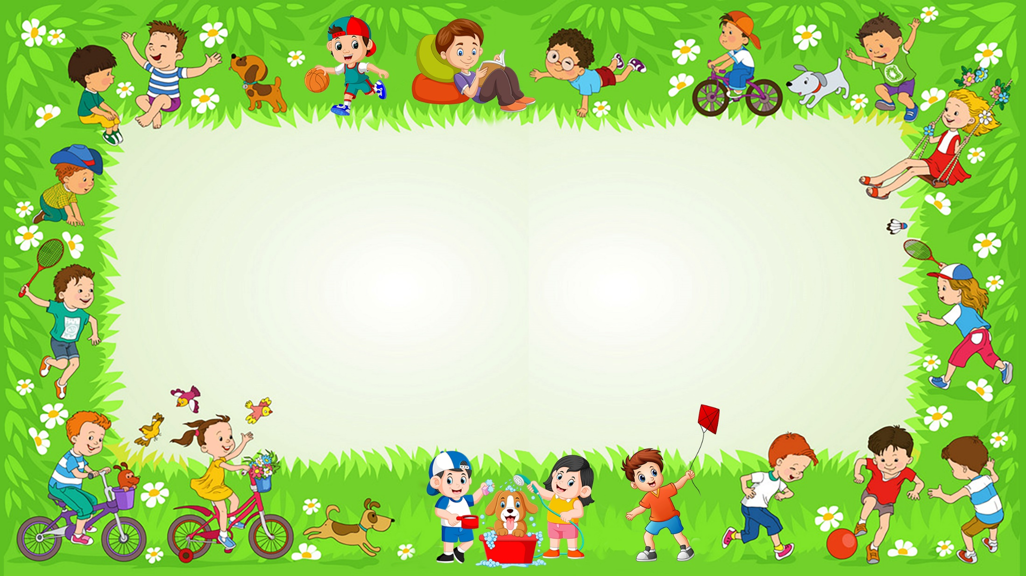
Chúc các em học tốt

